Slide 1
TP-ARM AT91SAM7X
Communications Série
Julio A. Aguilar Angulo

Slide 2
1: Introduction
Transmission de données.
Solutions Hardware & software.
Qu’est ce que c’est l’U(S)ART ?
Avantages? Inconvénients?
Paramètres?
Structure d’une trame.
… configuration hardware - software
Exemple aplicatif…

Slide 3
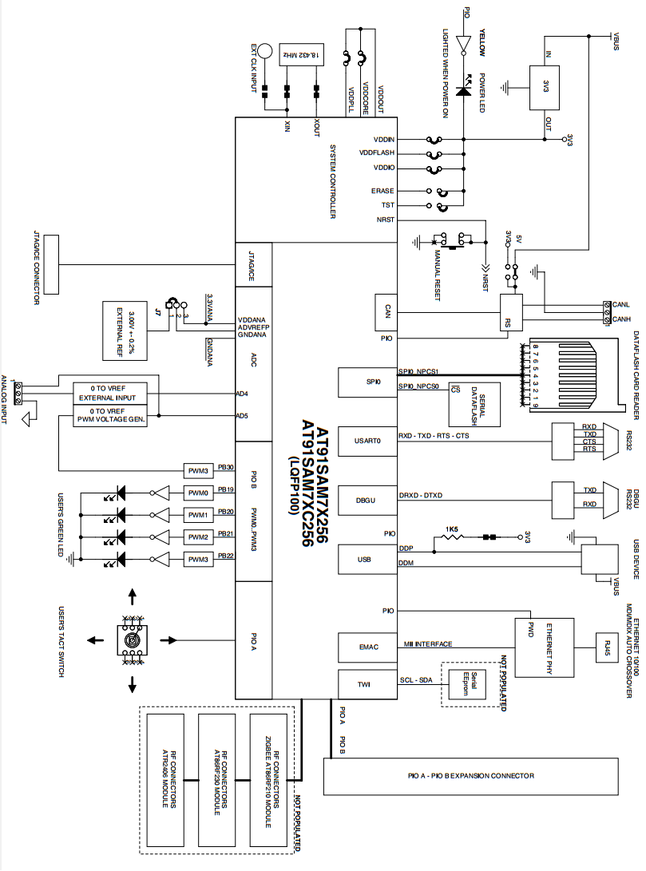
2: L’ UART dans le SAM-EK

Slide 4
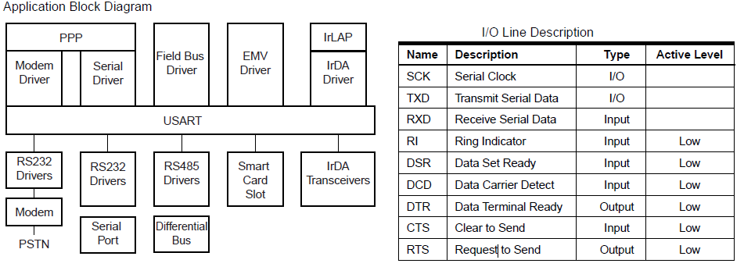

Slide 5
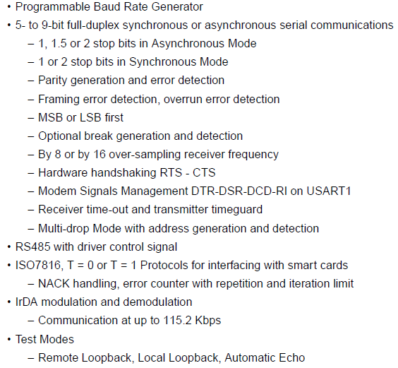
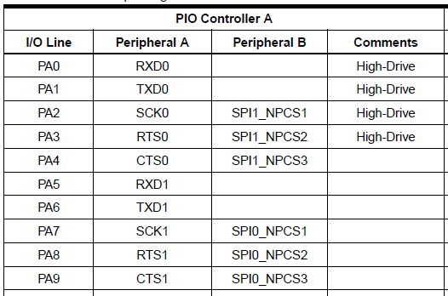
Architecture Interne:
L’ AT91SAM7X256 possède 2 USARTs ( 0 & 1)
Le mcu partage plusieurs périphériques dans une même ligne d’E/S… (peripheral multiplexing)
Pag 32-33…

Slide 6
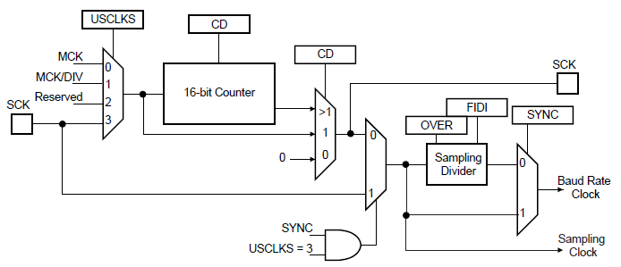
Configuration de l’USART
MODE D’OPERATION dans l’exemple: Asynchronous (SYNC=0)
BAUDRATE
GENERATOR:
Clock source:
MasterClocK (MCK)
MCK/8
External clock (SCK pin) [ at least 4.5 times lower than MCK]
BaudRate GeneRator→ Baudrate = MCK / (8 * (2-Over) * CD)
Here CD= baudrate Over=Oversampling (1 yes / 0 no)
Dans notre code: BRGR = (MCK / BAUDRATE) / 16;

Slide 7
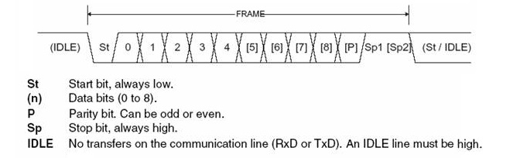
Structure de la Trame:
synchronous and asynchronous operating modes (SYNC = 0 or SYNC = 1).
Nombre de bits de données → CHRL et bit MODE 9 → Mode Register (US_MR).
parity bit → PAR dans US_MR. ( even, odd, space, marked or none )
MSBfirst: The MSBF =1 LSBFIRST: MSBF=0 , dans US_MR
Nombre de bits de stop: NBSTOP , dans US_MR.
AT91C_US_USMODE_NORMAL | AT91C_US_CLKS_CLOCK | AT91C_US_CHRL_8_BITS
| AT91C_US_PAR_NONE | AT91C_US_NBSTOP_1_BIT | AT91C_US_CHMODE_NORMAL
Buffer de transmision: Transmit Holding Register (US_THR).
Indicateurs (flags): registre Channel Status Register (US_CSR):
TXRDY (Transmitter Ready) → US_THR vide et pret pour transmettre
TXEMPTY → US_THR vide apres envoyer

Slide 8
Maintenant Codez!!!
Objectifs:
Configurer l’uart à 115200bps
Decoder le message sur le tableau fourni.
Créer une fonction d’envoi de chaine de caracteres similaire à printf.
Modifier le code pour envoyer un compteur
Modifier le code pour envoyer la representation d’une forme d’onde et la visualiser sur labview ;) !!

